Slide 1




Der barrierearme Moodlekurs
Von Martin Karacsony (@Mister_Karedu)

Slide 2
Gliederung
Begriffsklärungen
  „Inklusion“
  „Barrierefreiheit“
digitale Barrierefreiheit durch gesetzliche Vorgaben und Standards
  Gesetzeslagen in Deutschland, der EU sowie weltweit
  Prinzipien der Barrierefreiheit laut WCAG
Chancen des LMS für eine inklusive Lernumgebung

Slide 3

Gliederung
Beispielhafte Moodlekurse
Struktur und Aufbau der Moodlekurse zur Förderung des barrierearmen Zugangs für die Lernenden
  Generelle Gestaltungshinweise für den eigenen Moodlekurs
  Wiedererkennungsmerkmale und einheitliches Erscheinungsbild zur besseren Orientierung
  Voraussetzungen und Aktivitätsabschlüsse
  Verlinkungen und verborgene Inhalte
  Gruppeneinteilungen als weitere Differenzierungsmöglichkeit
Quellen / Literaturempfehlungen
Ich bin ein Link:

Slide 4
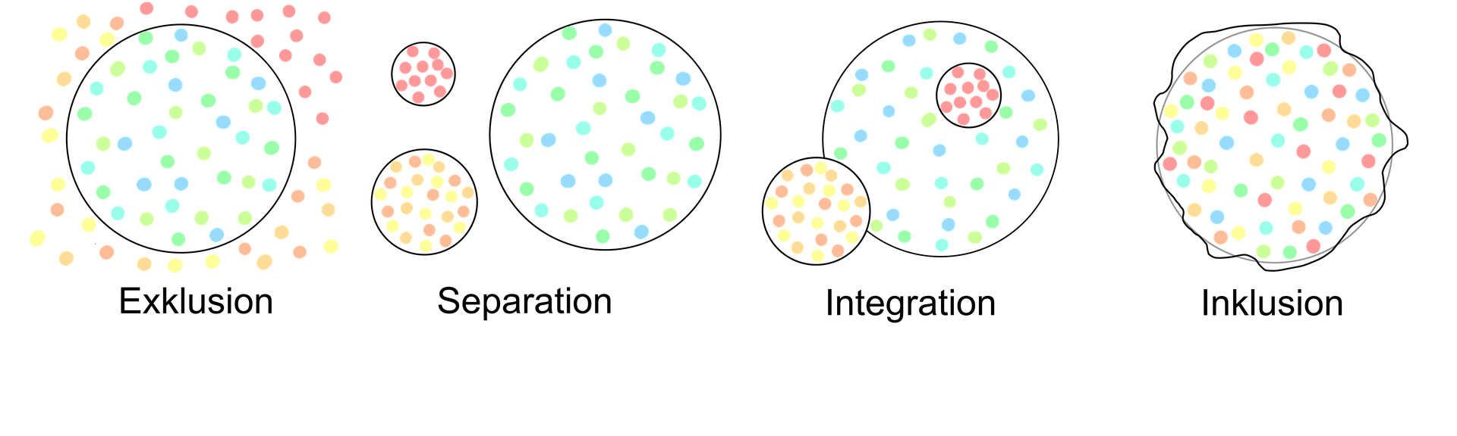
1. Begriffsklärungen
„Inklusion“
Mit Blick auf das „alte” Verständnis von Inklusion ist eine Perspektive gemeint, die ausschließlich den Blick auf Schüler:innen mit Beeinträchtigungen (Förderschwerpunkt Lernen, Sehen, Geistige Entwicklung, Emotionale und Soziale Entwicklung, Sprache, Körperliche und Motorische Entwicklung, Hören und Kommunikation) lenkt. Dieser enge Inklusionsbegriff ist jedoch sehr tradiert und bildet nicht den Blick auf Schüler:innen aus sonderpädagogischer Perspektive ab.

Slide 5
1. Begriffsklärungen
„Inklusion“
Jede und jeder Einzelne bringt sich mit ihren und seinen Möglichkeiten, Interessen und Kompetenzen ein. Lehrende ermöglichen allen Lernenden durch individuelle Angebote, Differenzierung und ein gemeinsames Miteinander die soziale Integration und damit Teilhabe am gesellschaftlichen Leben.
Dabei spielt es keine Rolle, ob ein sonderpädagogischer Unterstützungsbedarf, eine Leserechtschreibschwäche (LRS), Konzentrationsschwierigkeiten oder Hochbegabung vorliegen. Wir haben die Verantwortung für alle, für die ganze Vielfalt unserer Schüler:innen!

Slide 6
1. Begriffsklärungen
„Inklusion“
Im Rahmen von Inklusion orientieren wir uns also an dem weiten Inklusionsbegriff und sprechen von Kindern und Jugendlichen mit und ohne Behinderungen, aus unterschiedlichen Religionen und Kulturen, Geschlechtern, Sexualität, Sprachen, Interessen, Zugangs-, Verarbeitungs- und Arbeitsweisen, Beeinträchtigungen, Lese- und Schreibkompetenz, Fluchterfahrungen, Analphabetismus und und und…DAS Inklusionskind gibt es nämlich nicht.
ALLE Schüler:innen sind Inklusionskinder – diesen Anspruch muss auch die Nutzung von Moodle verfolgen!
Stefanie Jaskulski, MoodleKannMehr

Slide 7
1. Begriffsklärungen
weiter Inklusionsbegriff
unabhängig von einem offiziell erhobenen Förderschwerpunkt sollen alle Kinder und Jugendlichen berücksichtigt werden.
alle Schüler:innen sollen für eine inklusive Bildung anhand ihrer Bedürfnisse und individuellen Lernvoraussetzungen die Chance auf die Entwicklung und Ausschöpfung ihrer Potenziale erhalten
Und an qualitativer hochwertiger Bildung teilhaben
Vielfalt soll als Chance begriffen werden, als Chance für ein „friedliches und soziales Miteinander“
Lea Schulz und Igor Krstoski, Diklusive Lernwelten

Slide 8

1. Begriffsklärungen
„Barrierefreiheit“
Barrierefreiheit bedeutet, den Alltag (Gebäude, Verkehrsmittel, Freizeitangebote, Arbeitsstätten und Ähnliches) so zu gestalten, dass eine Teilhabe am Leben ohne Hilfe möglich ist.
So gibt es neben Treppen auch Rampen und Aufzüge, Texte werden in leichter Sprache verfasst, Anleitungen mit Bebilderungen versehen oder Vorträge durch einen Gebärdendolmetscher organisiert.
Darüber hinaus ist die digitale Barrierefreiheit mitzudenken. Internetseiten sind so zu gestalten, dass sie für alle Menschen zugänglich sind.
Stefanie Jaskulski, MoodleKannMehr

Slide 9
1. Begriffsklärungen
„Digitale Barrierefreiheit“
„Digitale Barrierefreiheit bedeutet, dass Menschen mit Einschränkungen das Web nutzen können. Genauer gesagt bedeutet es, dass sie es wahrnehmen, verstehen, navigieren und damit interagieren und sie dazu beitragen können“. (W3C)
Jürgen Dusel, Behindertenbeauftragte der Bundesregierung, betont, dass es eben nicht ausschließlich um den Zugang und die Nutzung geht, sondern vor allem um die Interaktion.
Für Menschen mit Einschränkungen bieten das Internet und digitale Inhalte entscheidende Vorteile. Sie haben das Potenzial, die Selbstbestimmtheit und Teilhabe erheblich zu steigern und so für Chancengleichheit zu sorgen.
Aliki Sophia Alamanis, Barrierefreiheit digitaler Bildungsmedien

Slide 10
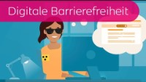
1. Begriffsklärungen
Erklärvideo von youknow
„Digitale Barrierefreiheit“
Aliki Sophia Alamanis, Barrierefreiheit digitaler Bildungsmedien

Slide 11
2. Gesetzliche Vorgaben und Standards
Gesetzeslagen in Deutschland, der EU sowie weltweit
Laut dem Behindertengleichstellungsgesetz (BGG) der Bundesrepublik Deutschland sind Produkte dann barrierefrei, „wenn sie für Menschen mit Behinderungen in der allgemein üblichen Weise, ohne besondere Erschwernis und grundsätzlich ohne fremde Hilfe auffindbar, zugänglich und nutzbar sind“ (§ 4 BGG).
Zentral sind dabei drei Aspekte:
In allgemein üblicher Weise: Es gibt keine Sonderlösungen für Menschen mit Einschränkungen
Ohne besondere Erschwernis: Der Zugang und die Nutzung sind für Menschen mit Einschränkungen nicht komplizierter als für andere
Ohne fremde Hilfe: Das Angebot lässt sich eigenständig und ohne die Hilfe anderer Personen nutzen
Aliki Sophia Alamanis, Barrierefreiheit digitaler Bildungsmedien

Slide 12
2. Gesetzliche Vorgaben und Standards
Gesetzeslagen in Deutschland, der EU sowie weltweit
Die Web Content Accessibility Guidelines (WCAG; englisch für „Richtlinien für barrierefreie Webinhalte“) sind ein internationaler Standard zur barrierefreien Gestaltung von Internetangeboten, der in der Europäischen Union für öffentliche Stellen für bestehende Websites und mobile Anwendungen.
Die Web Accessibility Initiative (WAI) des World Wide Web Consortiums (W3C) hat die WCAG ausgearbeitet, die Internationale Organisation für Normung (ISO) hat die WCAG 2.0 zum Standard ISO/IEC 40500:2012 erklärt.
Webseiten, die diesen Richtlinien entsprechen, sind auch für Menschen mit sensorischen und motorischen (und in gewissem Rahmen mentalen) Einschränkungen zugänglich, das heißt, sie können die angebotenen Informationen erfassen und notwendige Eingaben tätigen.
In Deutschland steckt die praktische Umsetzung dieser Richtlinien noch im Anfangsstadium und wird seit 2002 durch die gesetzliche Verankerung in der Barrierefreie-Informationstechnik-Verordnung (BITV) gefördert. (Wikipedia-Eintrag zu Web Content Accessibility Guidelines)

Slide 13
2. Gesetzliche Vorgaben und Standards
Prinzipien der Barrierefreiheit laut WCAG
Wahrnehmbar
Informationen und Bestandteile der Benutzerschnittstelle müssen den Benutzern so präsentiert werden, dass diese sie wahrnehmen können.
Bedienbar
Bestandteile der Benutzerschnittstelle und Navigation müssen bedienbar sein.
Verständlich
Informationen und Bedienung der Benutzerschnittstelle müssen verständlich sein.
Robust
Inhalte müssen robust genug sein, damit sie zuverlässig von einer großen Auswahl an Benutzeragenten einschließlich assistierender Techniken interpretiert werden können.
Website: Barrierefreies Webdesign

Slide 14
3. Chancen des LMS für eine inklusive Lernumgebung
Was Schüler:innen zum Lernen in einer digitalen Lernumgebung benötigen, kann LMS wie moodle bieten
Individualisierung und Differenzierung in inklusiven Lerngruppen bedarf der Innovation und Kreativität. So unterschiedlich die Bedarfe der einzelnen Lernenden sind, so individuell ist die Lernumgebung zu gestalten.
(Dorothea Wichmann – Diklusive Lernwelten)

Slide 15
3. Chancen des LMS für eine inklusive Lernumgebung
Was Schüler:innen zum Lernen in einer digitalen Lernumgebung benötigen, kann LMS wie moodle bieten
Plattform, die Lehr-Lernprozesse unterstützt
Bereitstellung differenzierter Lernangebote
Fortlaufende Kommunikation zwischen Lernenden und Lehrenden,
Individuelle – sowohl lineare als auch verzweigte – Lernpfade sind darstellbar
Alle Lernprozesse organisiert und transparent gemacht werden
analoge und digitale Angebote können zusammengeführt werden
Möglichkeiten der individuellen Oberflächendarstellung, welche zum Beispiel auch an die Lesekompetenz angepasst werden kann
Eine barrierearme und gleichzeitig digitale Lernumgebung!
Unter anderen Stephanie Löw, Diklusive Lernwelten

Slide 16

4. Beispielhafte Moodlekurse
Informationen und Beispiele: Barrierearmes Moodle der HU Berlin
Aufbereitete Informationen, wie Barrieren innerhalb eines Moodle-Kurses vermieden oder niedrigschwellig gehalten werden können.
Es handelt sich dabei in erster Linie um Hindernisse, die Menschen mit sensorischer Beeinträchtigung betreffen – vornehmlich solche mit Sehbehinderungen.

Slide 17

4. Beispielhafte Moodlekurse
Gestaltung von barrierearmen Moodle-Kursräumen der Uni Duisburg Essen
Auch dieser Kurs gibt eine Möglichkeit zum Einstieg in das Thema barrierearme Webinhalte. Er zeigt auf, wie ein Moodle-Kursraum barrierearm strukturiert und gestaltet werden kann.
Auch gibt er Hinweise, wie Lernmaterialien barrierearm gestaltet werden kann.
Der Eintritt in den Kurs ist über den Gastzugang möglich.

Slide 18

4. Beispielhafte Moodlekurse
Beispielkurse mit Förderschwerpunkt des QUA-LiS NRW
Hier vorgestellte Moodle-Kurse bilden konkrete beispielhafte Unterrichtsvorhaben ab. Es können sich beispielhafte Kurse (in Form von mbz-Dateien) heruntergeladen werden.
Bei der Erstellung der Lerneinheiten für das Gemeinsame Lernen wurden zusätzlich die Lernvoraussetzungen und mögliche Beeinträchtigungen von Schüler und Schülerinnen mit Bedarf an sonderpädagogischer Unterstützung in den Förderschwerpunkten Hören und Kommunikation sowie Sehen (hier: Sehbeeinträchtigung) bedacht.
Die Praxisbeispiele sind für die ganze Lerngruppe konzipiert und zeigen exemplarisch, welche Möglichkeiten der Aktivitätenauswahl das Lernmanagementsystem bietet. Dazu wurden unterschiedliche Kriterien hinsichtlich der Förderschwerpunkte einbezogen.

Slide 19

4. Beispielhafte Moodlekurse
Materialaufarbeitung zur LTW BW der LPB BW
Aufgrund der Corona-Pandemie und den damit verbundenen Schulschließungen sah sich die Landeszentrale für politische Bildung des Bundeslandes Baden-Württemberg dazu veranlasst, ihr Themenheft zur Wahl online zur Verfügung zu stellten.
Dabei entschied man sich bewusst gegen die 1zu1 Umsetzung als PDF-Datei. Vielmehr wurde das Potenzial von Moodle genutzt und die Informationen und dazugehörigen Aufgaben mit Hilfe der in Moodle vorhandenen Möglichkeiten zur Verfügung gestellt.
Hervorzuheben ist hier die gute Struktur und hervorgebrachte Übersichtlichkeit,
welche durch ein ganzes Themenheft führt.

Slide 20

4. Beispielhafte Moodlekurse
Gestaltungshinweise von barrierearmen Moodle-Räumen der TU-Dormund
Es werden grundsätzliche Gestaltungs- und Strukturhinweise sowie generelle Tipps zum Umgang mit Moodle gegeben.
Im Gegensatz zu den zwei vorherigen Seiten geschieht dies hier jedoch nicht in Form eines Moodle-Kurses.

Slide 21

5. Struktur und Aufbau der Moodlekurse zur Förderung des barrierearmen Zugangs für die Lernenden
Generelle Gestaltungshinweise für den eigenen Moodlekurs

Slide 22

5. Struktur und Aufbau der Moodlekurse zur Förderung des barrierearmen Zugangs für die Lernenden
Generelle Gestaltungshinweise für den eigenen Moodlekurs
Texte unter anderem für Lernende mit Leseschwäche, Gedächtnisschwierigkeiten oder anderer Muttersprache in leichter Sprache verfassen
eine leichte Bedienbarkeit für Lernende mit motorischen Schwierigkeiten gewährleisten
Bilder mit Alternativtexten für Lernende mit hochgradiger Sehbehinderung oder Blindheit zum Vorlesen mit Screenreader oder Farbenblindheit versehen
grundsätzlich gute Kontraste von Vorder- und Hintergrund
serifenlose und größere Schrift mittels der Überschriftenformatierungen im Editor vornehmen, damit die Proportionen bei Vergrößerungen erhalten bleiben und die Navigation vereinfacht wird
Stefanie Jaskulski, MoodleKannMehr

Slide 23
5. Struktur und Aufbau der Moodlekurse zur Förderung des barrierearmen Zugangs für die Lernenden
Generelle Gestaltungshinweise für den eigenen Moodlekurs
klare Abbildungen,
übersichtliche und gleichbleibende Struktur für Lernende mit Sehbehinderung, Konzentrationsschwäche, Autismus-Spektrum-Störung erzeugen
Videos (zum Beispiel YouTube) mit einem Untertitel für Lernende mit Hörbeeinträchtigungen beziehungsweise die Auswahl der Muttersprache bei Lernenden mit Migrationshintergrund einschalten, wie auch eine Audiodeskription und Gebärdensprache nutzen
bei Videos (zum Beispiel YouTube) oder Links zu Videos ist sicherzustellen, dass alle visuellen Informationen auch verbalisiert werden
bei Links auf externe Seiten sollte im Text darauf hingewiesen werden, wenn diese sich in einem separaten Fenster/Tab öffnen, da die Lernenden sonst gegebenenfalls in eine Sackgasse manövriert werden, da die Zurückfunktion nicht funktioniert

Slide 24
5. Struktur und Aufbau der Moodlekurse zur Förderung des barrierearmen Zugangs für die Lernenden
Generelle Gestaltungshinweise für den eigenen Moodlekurs
die Sicherstellung assistiver Technologien (Screenreader, Braillezeile, Augensteuerung …)
alle beschreibbaren Texte sind mit einer Formatvorlage (E-Buch-Standard) als Word- oder rtf-Format formatiert
PDF-Dateien sind getagged (Metainformationen sind hinterlegt), sodass ein Dokument problemlos, zum Beispiel mit einem Screenreader, vorgelesen werden kann; nicht getagged Seiten können über pave-pdf.org (Webseite) barrierefrei erstellt werden
Stefanie Jaskulski, MoodleKannMehr

Slide 25
5. Struktur und Aufbau der Moodlekurse zur Förderung des barrierearmen Zugangs für die Lernenden
Wiedererkennungsmerkmale und einheitliches Erscheinungsbild zur besseren Orientierung
Auch der Moodle-Kurs gehört als digitaler Raum als „4. Pädagoge“ dazu! Dabei gilt es zu beachten, dass das coolste digitale Tool und die innovativste Unterrichtsidee verpuffen, wenn sich die Schüler:innen auf der Plattform nicht zurecht finden.
Dabei sollte die Gestaltung der Moodle-Kurse sich an den Vorerfahrungen und -fähigkeiten der jeweiligen Lerngruppe orientieren, aber auch den jeweiligen Lerngegenstand und seine spezifischen Merkmale im Blick behalten.
Zudem helfen bereits einfache grafische Elemente wie Trennlinien, wiederkehrende Symbole oder aufmerksam machenden Rahmen. Diese können recht einfach mit HTML und CSS erstellt werden.
Claudie Schwemmers hat hierzu ein sehr empfehlenswertes E-Book verfasst.
Wer sich hierfür nicht bereit fühlt, der kann von dem OER-Kurs
von Sven Stemmler (siehe nächste Folie) profitieren.
Maria Denise Krug, MoodleKannMehr

Slide 26
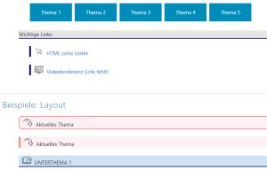
5. Struktur und Aufbau der Moodlekurse zur Förderung des barrierearmen Zugangs für die Lernenden
Wiedererkennungsmerkmale und einheitliches Erscheinungsbild zur besseren Orientierung
Moodle-Gestaltungsbaukasten von Sven Stemmler, zum Importieren von Strukturelementen in den eigenen Kurs.

Slide 27
5. Struktur und Aufbau der Moodlekurse zur Förderung des barrierearmen Zugangs für die Lernenden
Wiedererkennungsmerkmale und einheitliches Erscheinungsbild zur besseren Orientierung
Eine klare Struktur mit intuitiven Bezeichnungen hilft allen Nutzer:innen sich zu orientieren. Eventuell bietet es sich an, mit Symbolen oder Bildern zu arbeiten. Wie auch im realen Lernraum ist Übersichtlichkeit im Moodle-Kurs ein wichtiges Stichwort. Regelmäßiges „Ausmisten“ (Löschen oder Verbergen)
erleichtert die Ordnung.
Weiterhin kann ein wie die nachfolgend zu sehenden Einstiegs-bilder für virtuelle Klassenräume bereits als Grundlage für ein H5P-Image-Hotspot zur bestmöglichen Orientierung genutzt werden.
Darüber hinaus wäre es ebenfalls möglich, lediglich ein solches oder auch anderes Bild als gesamte Lernlandkarte zu nutzen und alle zu erreichenden Inhalte für die Lernenden zu verstecken.
Maria Denise Krug, MoodleKannMehr

Slide 28

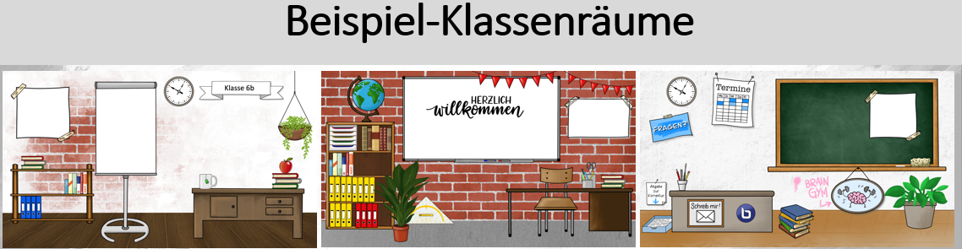
5. Struktur und Aufbau der Moodlekurse zur Förderung des barrierearmen Zugangs für die Lernenden
Wiedererkennungsmerkmale und einheitliches Erscheinungsbild zur besseren Orientierung
Gestaltungsbaukasten von Mareike Baumgärtner, zum Beispiel zur Vorlage als Image-Hotspot oder schlicht zu Willkommensanlässen im Kurs

Slide 29
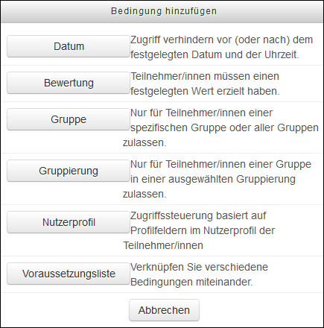
5. Struktur und Aufbau der Moodlekurse zur Förderung des barrierearmen Zugangs für die Lernenden
„Voraussetzungen“ ermöglichen es den Lehrenden in einem Moodle-Kurs, den Zugriff auf eine Aktivität oder ein Arbeitsmaterial an Bedingungen zu knüpfen.
Solche Bedingungen beziehungsweise Voraussetzungen können sein:
ein bestimmtes Datum oder ein festgelegter Zeitraum
eine Bewertung (Note, Punktzahl und Ähnliches), die vorher im Kurs oder in einer anderen Aktivität erreicht werden muss
der Abschluss einer vorherigen Aktivität
Voraussetzungen in moodle via TU Darmstadt

Slide 30
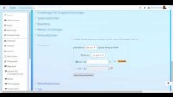
5. Struktur und Aufbau der Moodlekurse zur Förderung des barrierearmen Zugangs für die Lernenden
Voraussetzungen und Aktivitätsabschlüsse
Erklärvideo von SEM VidT

Slide 31
5. Struktur und Aufbau der Moodlekurse zur Förderung des barrierearmen Zugangs für die Lernenden
Voraussetzungen und Aktivitätsabschlüsse
Wann ist der Einsatz des Aktivitätsabschlusses sinnvoll?
Wenn diese Funktionalität aktiviert ist, dann ist sie eine hilfreiche Möglichkeit für die Kursteilnehmer:innen, ihren Lernfortschritt zu verfolgen. Kursteilnehmer:innen haben eine einfache Übersichtsliste zur Verfügung, was sie bislang im Kurs geschafft haben.
Kann auch im Zusammenhang mit der Funktionalität Kursabschluss verwendet werden, so dass sowohl Kursteilnehmer:innen als auch Trainer:innen verfolgen können, wie der Lernfortschritt im Kurs aussieht.
Kann auch im Zusammenhang mit Voraussetzungen verwendet werden, wo Trainer:innen Bedingungen oder Kriterien festlegen können, die den Zugriff auf Materialien und Aktivitäten im Kurs steuern und damit ebenfalls den Lernfortschritt im Kurs beeinflussen.
Aktivitätsabschlüsse in moodle via MoodleDocs

Slide 32
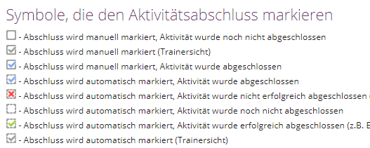
5. Struktur und Aufbau der Moodlekurse zur Förderung des barrierearmen Zugangs für die Lernenden
Voraussetzungen und Aktivitätsabschlüsse
Aktivitätsabschlüsse in moodle via MoodleDocs

Slide 33

5. Struktur und Aufbau der Moodlekurse zur Förderung des barrierearmen Zugangs für die Lernenden
Voraussetzungen und Aktivitätsabschlüsse
Erklärvideo von MoodleLab

Slide 34
5. Struktur und Aufbau der Moodlekurse zur Förderung des barrierearmen Zugangs für die Lernenden
Verlinkungen und verborgene Inhalte
Verlinkungen bieten die Möglichkeit, wenn gewollt, gänzlich auf textliche Inhalte zu verzichten, da es ohne weiteres möglich ist, auch Bilder mit Links zu hinterlegen.
Dabei können Links nicht nur auf „externe Seiten“ verlinken, sondern auch „moodle-intern“. Da jede einzelne Aktivität eine eigene URL hat, kann diese via Link angesteuert werden.
Sofern diese angesteuerte Aktivität dann in einem für Teilnehmende verbogenen Abschnitt liegt (aber trotzdem als verfügbar eingestellt wurde), kann diese Aktivität per Link angesteuert werden.
Ebenfalls eine Möglichkeit, ist der bereits angesprochene H5P-Image-Hotspot, welcher ebenfalls (verbogene) Lehr-Inhalte ansteuern kann.

Slide 35
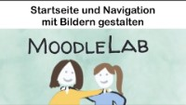
5. Struktur und Aufbau der Moodlekurse zur Förderung des barrierearmen Zugangs für die Lernenden
Erklärvideo von MoodleLab
Verlinkungen und verborgene Inhalte

Slide 36
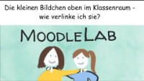
5. Struktur und Aufbau der Moodlekurse zur Förderung des barrierearmen Zugangs für die Lernenden
Erklärvideo von MoodleLab
Verlinkungen und verborgene Inhalte

Slide 37
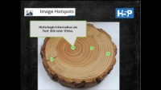
5. Struktur und Aufbau der Moodlekurse zur Förderung des barrierearmen Zugangs für die Lernenden
Erklärvideo vom IQSH
Verlinkungen und verborgene Inhalte

Slide 38

5. Struktur und Aufbau der Moodlekurse zur Förderung des barrierearmen Zugangs für die Lernenden
Gruppeneinteilungen als weitere Differenzierungsmöglichkeit
Lernende können in Moodle in Gruppen eingeteilt werden. Das hat den Vorteil, dass sich Aktivitäten und Materialien differenziert für einzelne Gruppen einsetzen lassen. Tiefergehend ist es zudem von Vorteil, dass Gruppen mit bereits einer teilnehmenden Person gebildet werden kann. Durch die richtigen Einstellungen in den Voraussetzungen, kann so allen Lernenden ein individuelles Moodle samt differenzierten Aufgaben und Lerninhalten präsentiert werden
Gruppen können durch die Aktivität „Gruppenwahl“ durch die Sschüler:innen selbst gebildet werden oder über die Einstellungen zu den Teilnehmenden des Kurses von der Lehrkraft selbst eingerichtet werden. Vor allem die Möglichkeit, dass Lernende sich selbst in Gruppen einwählen können, ermöglicht es Ihnen, selbst über ihren Lerninhalt oder dessen mögliche Schwierigkeitsstufe zu bestimmen.
Dr. Björn Fisseler, Gruppen und Gruppierungen in moodle

Slide 39

5. Struktur und Aufbau der Moodlekurse zur Förderung des barrierearmen Zugangs für die Lernenden
Gruppeneinteilungen als weitere Differenzierungsmöglichkeit
Beitrag von herrmayr.de zum Thema „moodle-Kurse adaptiv barrierefreier machen“ , hierbei wird der Schwerpunkt auf die Möglichkeit der Gruppeneinteilung als inklusives Instrument aufmerksam gemacht.

Slide 40
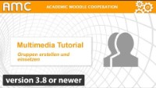
5. Struktur und Aufbau der Moodlekurse zur Förderung des barrierearmen Zugangs für die Lernenden
Erklärvideo von AMC
Gruppeneinteilungen als weitere Differenzierungsmöglichkeit

Slide 41
5. Struktur und Aufbau der Moodlekurse zur Förderung des barrierearmen Zugangs für die Lernenden
Abschließende Bemerkungen
„DEN“ barrierefreien Moodlekurs kann es nur schwerlich geben, allein schon deshalb, weil es immer bestimmte Barrieren – vor allem im digitalen Raum – geben kann. Legen wir zudem den weiten Inklusionsbegriff zugrunde, bleibt eine Berücksichtigung der Lerngruppe sowie der einzelnen Lernenden ein elementarer Bestandteil der pädagogischen und didaktischen Arbeit.
Nur darauf aufbauend kann es zu einer barrierearmen Gestaltung der Lehrinhalte (Moodle-Aktivitäten, H5P-Inhalte und so weiter) kommen und die entsprechende (technische) Aufbereitung, Strukturierung und Gestaltung des moodle-Kurses erfolgen. Sofern es Lernende mit einem speziellen Sonderpädagogischen Förderbedarf gibt, müssen natürlich Assistive Technologien und Systeme zum Einsatz kommen. Diese werden in entsprechenden Fachbüchern wesentlich ausführlicher erklärt beziehungsweise deren Einsatzmöglichkeiten beschrieben.

Slide 42
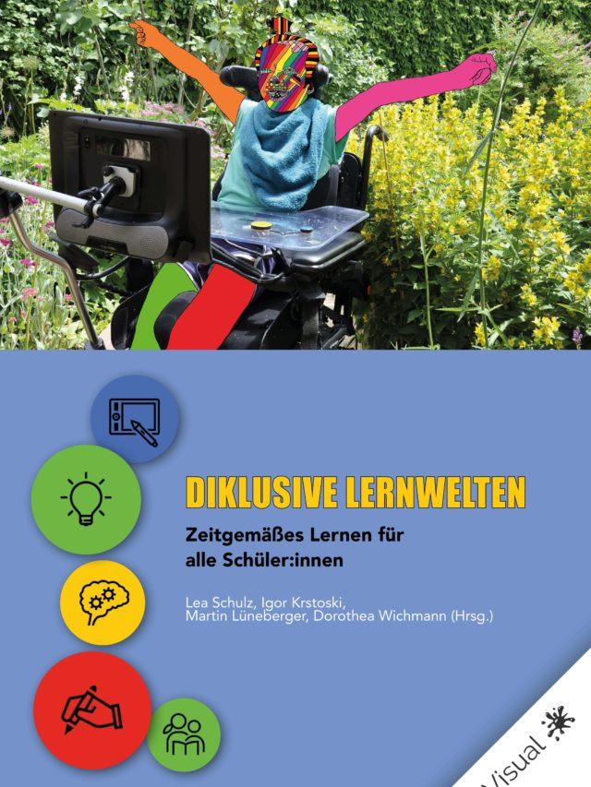

6. Quellen / Literaturempfehlungen
Buchempfehlungen

Slide 43
6. Quellen / Literaturempfehlungen
Texte und Webseiten
Aliki Sophia Alamanis – Barrierefreiheit digitaler Bildungsmedien (2021), abrufbar unter: Barrierefreiheit digitaler Bildungsmedien: Entwicklung einer Matrix zur Prüfung der Barrierefreiheit digitaler Bildungsmedien | Bachelorthesis - ZOERR (oerbw.de) (Webseite)
Lea Schulz und Igor Krstosk (Herausgeber:innen) – Diklusive Lernwelten (2021) (Webseite), abrufbar unter: https://visual-books.com/download/2784/
Tanja Kräwinkel (Herausgeberin) – #MoodleKannMehr (2022) (Webseite), abrufbar unter: https://visual-books.com/download/3103/
Barrierefreies Webdesign - Die vier Prinzipien der Web Content Accessibility Guidelines (WCAG) 2.1, abrufbar unter: Die vier Prinzipien der WCAG 2.1 – [barrierefreies-webdesign.de] (Webseite)

Slide 44
6. Quellen / Literaturempfehlungen
Texte und Webseiten
Wikipedia-Eintrag zu Web Content Accessibility Guidelines, abrufbar unter: Web Content Accessibility Guidelines – Wikipedia (Webseite)
Voraussetzungen in moodle via: Moodle-Tipp: „Voraussetzungen“, um adaptive Lernpfade zu schaffen – E-Learning an Hochschulen (tu-darmstadt.de) (Webseite)
Aktivitätsabschlüsse in moodle via: Einsatzszenarien für den Aktivitätsabschluss – MoodleDocs (Webseite)
Dr. Björn Fisseler, Fernuniversität Hagen – Gruppen und Gruppierungen in moodle (2019), abrufbar unter: Gruppen und Gruppierungen in Moodle (fernuni-hagen.de( (Webseite)

Slide 45
6. Quellen / Literaturempfehlungen
Bilder und Grafiken
Titelbild, abrufbar unter: Kids in a Classroom – Openclipart (Webseite)
Moodle-Logo, abrufbar unter: File:Moodle-icon.png - Wikimedia Commons (Webseite)
Infografiken „Barrierefrei gestalten“ abrufbar unter: posters/accessibilty-posters-set-de.pdf at master · UKHomeOffice/posters · GitHub (PDF)
Symbolbild für Links via flaticon: 5387134.png (512×512) (flaticon.com) (Webseite)
Grafik „Inklusion“: Inklusion Exklusion Separation - Kostenloses Bild auf Pixabay (Webseite)

